Slide 1


https://github.com/Hafed-kh/Prediction-cancer-du-sein/blob/master/notebook.ipynb

Slide 2
INTRODUCTION
Le cancer du sein en chiffres :
- 1ère cause de cancer chez la femme
- 685 000 décès estimés en 2023
- 20% des cancers sont manqués lors d'un examen standard
Utilité de la prédiction :
- Dépistage précoce -> augmente les chances de survie
- Éviter des biopsies inutiles (couteuses et lentes)
Objectif du modèle :
- Aider les organismes sanitaires à dépister efficacement les patients
- Triage plus efficace des patients (risque bas / élevé)

Slide 3
PRESENTATION DU DATASET
Source : https://www.kaggle.com/datasets/uciml/breast-cancer-wisconsin-data/data Breast Cancer Winsconsin (Diagnostic)
Variables :
- 30 variables numériques (float) décrivant la taille et la forme des tumeurs
- id de la tumeur (int) et une variable vide «Unnamed: 32»
- le diagnostic correspondant (object)
Observations : 569 tumeurs dont 357 M et 212 B

Slide 4
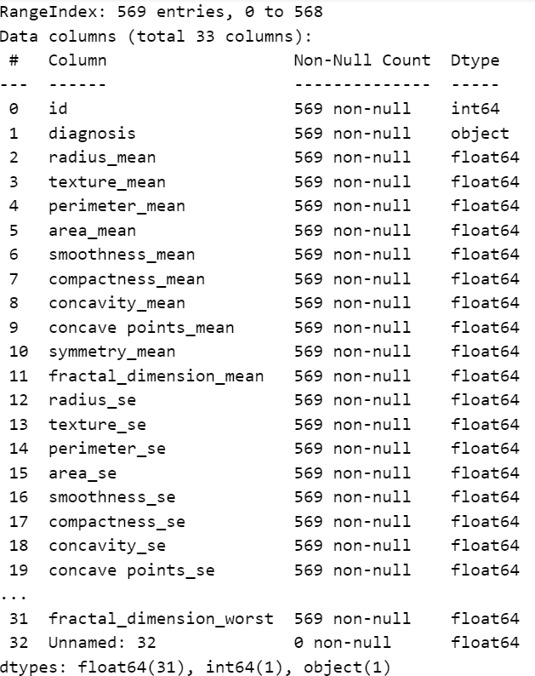
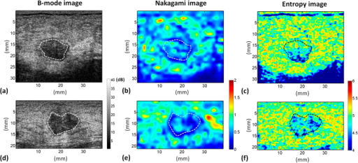
Mean
SE
Worst

Slide 5
TRAITEMENT DES DONNEES
Suppression des variables inutiles : « id » et « Unnamed »
Encodage de la variable cible : Malignant -> 1 et Benign -> 0
Exclusion des variables répétitives : 14 variables restantes
Détection des valeurs aberrantes par IQR
Standardisation avec RobustScaler et StandardScaler
Separation : 80% entrainement – 20% test

Slide 6
CREATION DES MODELES
4 modèles de régression logistique:
- model_0 : sans sélection des variables explicatives;
- model_1 : sélection des variables + imputation;
- model_2 : sélection des variables;
- model_3 : sélection des variables + hyperparamètres;

Slide 7
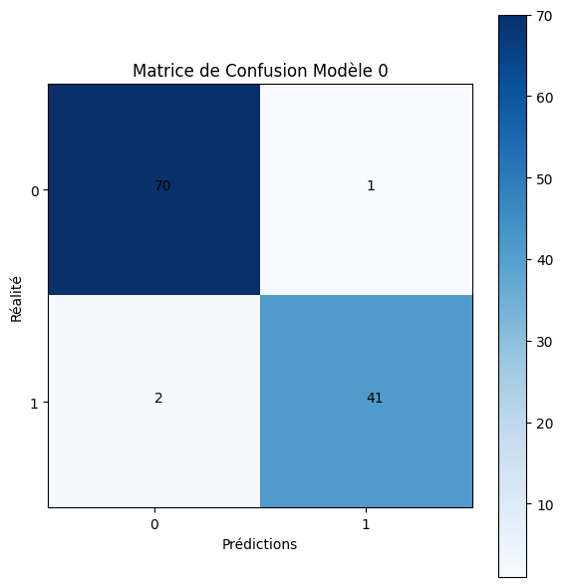
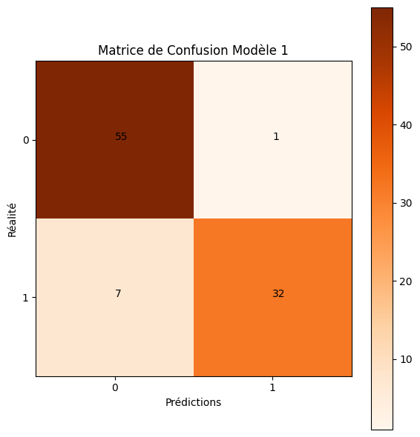
RESULTATS
70
55
41
32

Slide 8
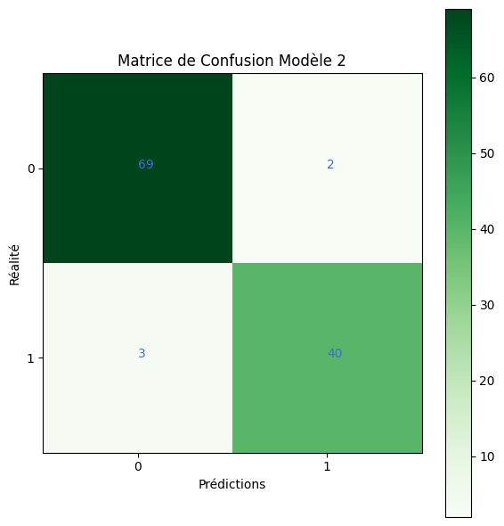
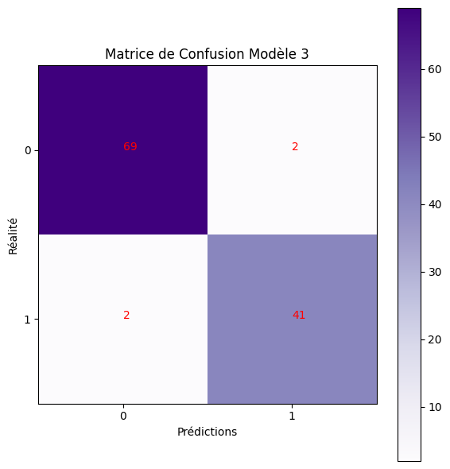
69
69
40
41

Slide 9
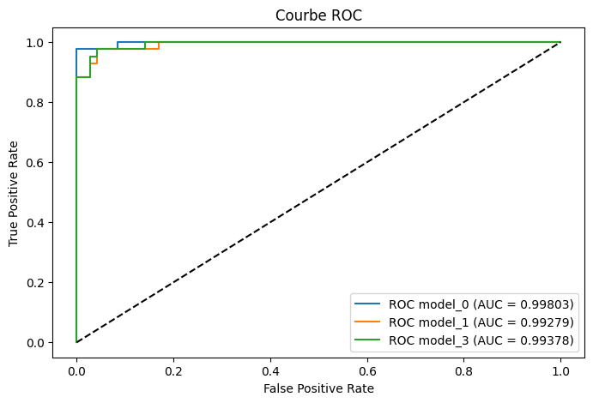
Modèle 0 : performant mais pas réaliste a cause du risque de surapprentissage
Modèle 1 : la performance baisse a cause de l’imputation
Modèle 2 : réaliste mais améliorable
Modèle 3 : Le meilleur modèle trouvé

Slide 10
CONCLUSION
Le modèle de régression logistique est très adapté pour cette classification
Dans le contexte médical, les cas critiques ne peuvent pas être négligés car très informatifs
Pour améliorer ce modèle, augmenter les données d’entrainement
PERSPECTIVE
Ce jeu de données ne contient que des informations de patients des USA
Le modèle n’est utilisable que après une mammographie

Slide 11
JE VOUS REMERCIE POUR VOTRE ATTENTION
Avez-vous des questions?

